Slide 1
.

Slide 3
.
300 millions d’
.

Slide 5
Essais cliniques des dernières années étudiant les drogues psychédéliques pour diverses conditions.

Slide 12
Caucasiens.
Haut Niveau d’éducation.
Intérêt pour la psilocybine.

Slide 14
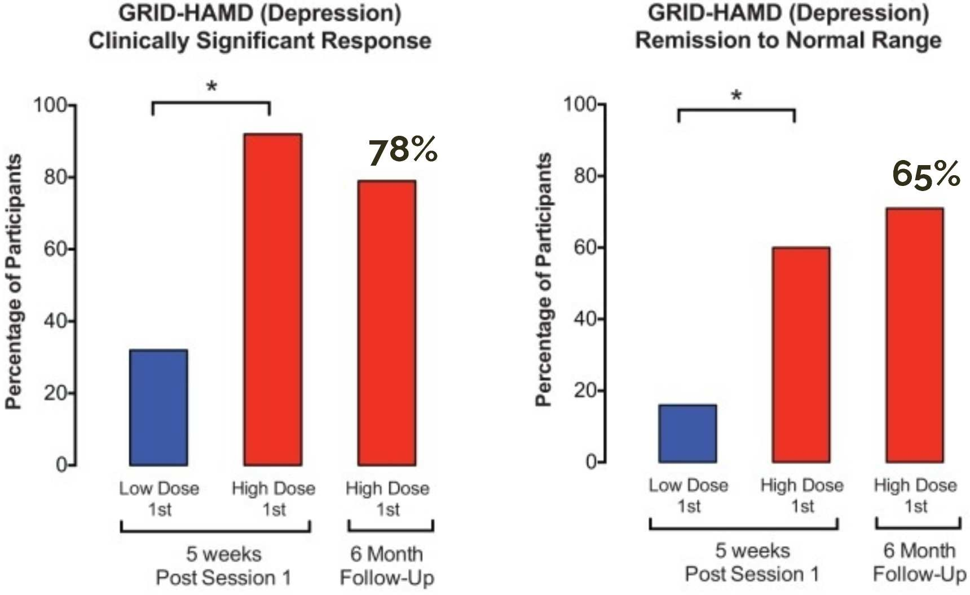

Slide 15
.
.

Slide 16
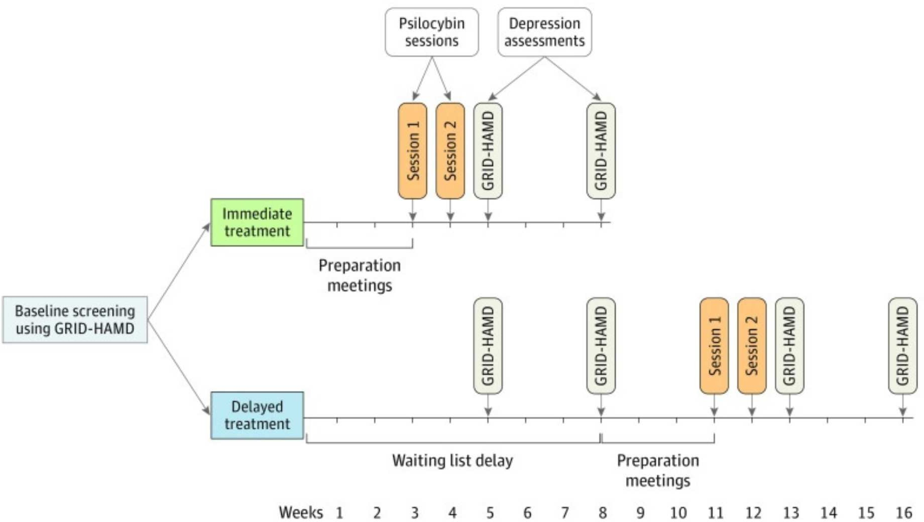

Slide 17
.
supérieure

Slide 18
.

Slide 19
.
.

Slide 20
.

Slide 21
.

Slide 22
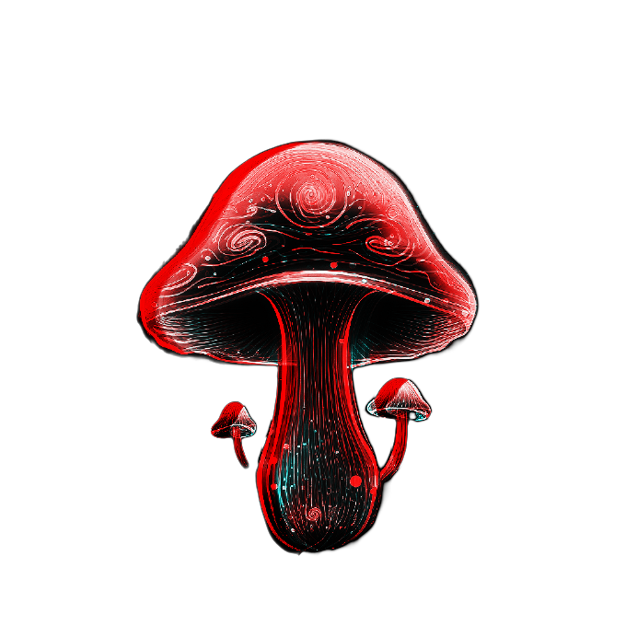
Cliniquement significatifs.

Slide 23
,
Cliniquement significatifs.
=
.

Slide 24
&

Slide 25
?

